Slide 1
Електромагнетика магнетно поље

Slide 2

Електромагнетна индукција
B_{i}
I
Електромагнетна индукција: Промјенљив флукс кроз површину ограничену проводником, проузрокује настајање струје у проводнику, ако постоји затворен струјни круг.
v
B
I
B_{i}
Ленцово правило: Смјер индуковане струје је такав да се њено магнетно поље супротставља промјени флукса.
v
B
Фарадејев закон:

Slide 3
B_{i}
I
B_{i}
v
v
I
B

Slide 4
B_{i}
I
B_{i}
v
v
I
B

Slide 5
B_{i}
I
B_{i}
v
v
I
B

Slide 6
B_{i}
I
B_{i}
v
v
I
B

Slide 7
B_{i}
I
B_{i}
v
v
I
B

Slide 8
B_{i}
I
B_{i}
v
v
I
B

Slide 9



N навоја
S
Колики је флукс?
Флукс само ЈЕДНОГ навоја
B
УКУПНИ флукс
e_{ind}
У овом случају
није константно те се индукује емс
Флукс ЈЕДНОГ навоја

Slide 10
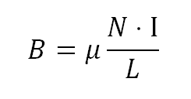







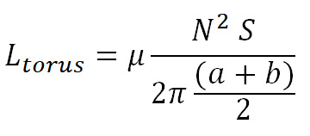
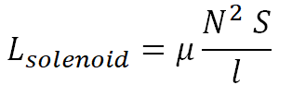
Индуктивност
l
I
Индуктивност (хенри [H])
B
Магнетна пермеабилност језгра око ког је намотан калем
Промјена флукса у овом случају само зависи од струје
Индуктивност представља зависност флукса од струје.
E

Slide 11
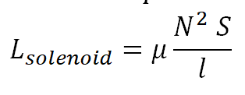



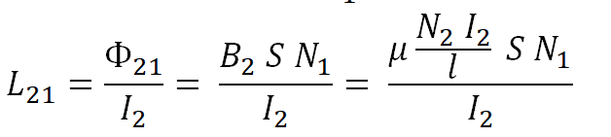



Међусобна индуктивност
N₁ навоја
N₂ навоја
Ако је сам
B₂
I₂
Међусобна индуктивност
Дужина кроз први и други навој
Флукс који ствара струја I₂ у намотају N₁
За соленоид:
Ако је сам
Ф

Slide 12


Међусобна индуктивност
N₁ навоја
N₂ навоја
B₂
I₂
Флукс који ствара струја I₂ у намотају N₁
Међусобна индуктивност

Slide 13
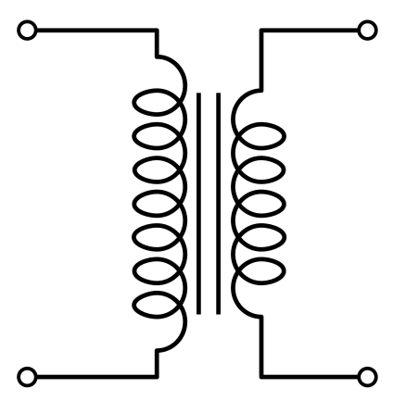
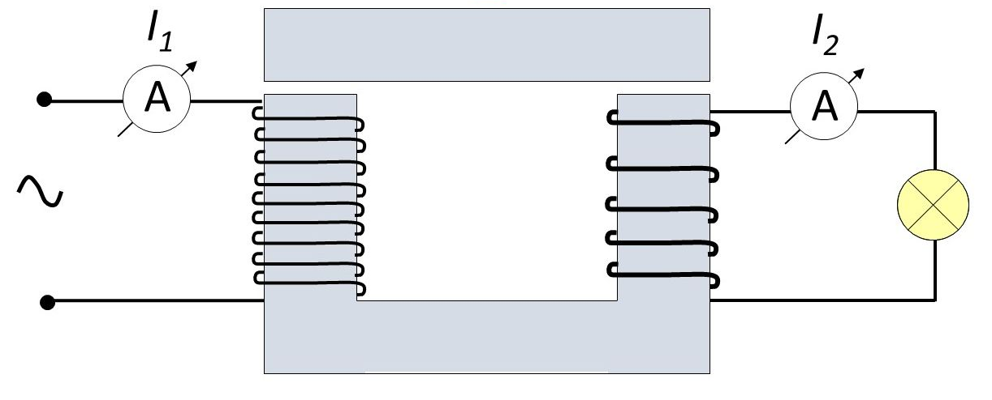
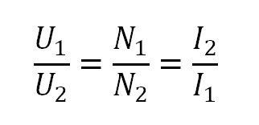
Трансформатор
I₁
примар
секундар
I₁
U₁
N₁
N₂
U₂
~Ф
језгро
Промјенљив U₁ => промјенљиво I₁ => промјенљиво B₁ =>
промјенљив Ф => ЕЛЕКТРОМАГНЕТНА ИНДУКЦИЈА => U₂ => I₂

Slide 14
